Slide 1






Познавательные психические процессы, часть 2. Мышление, речь, воображение

Slide 2
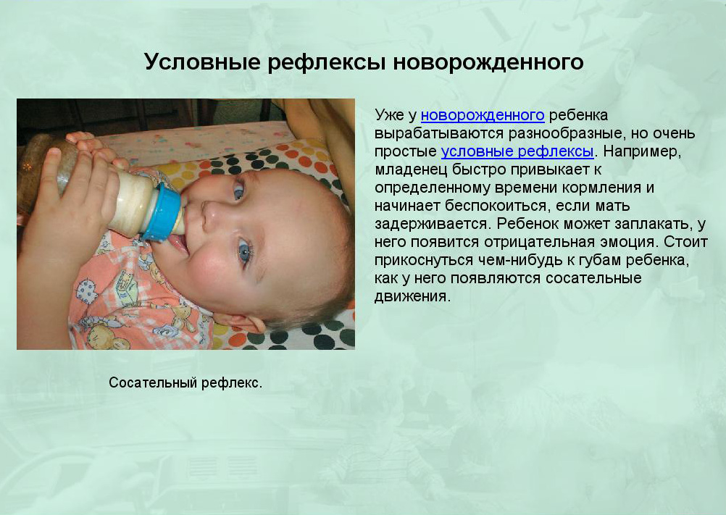

Slide 3
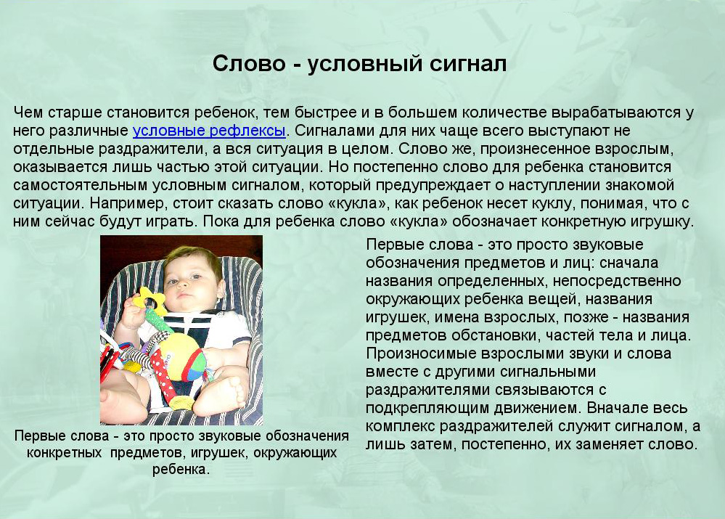

Slide 4
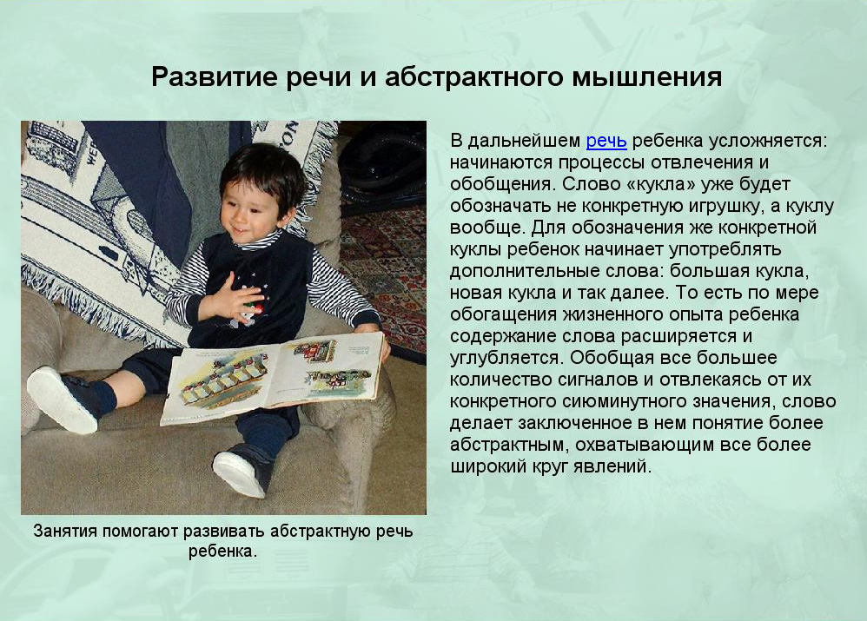

Slide 5
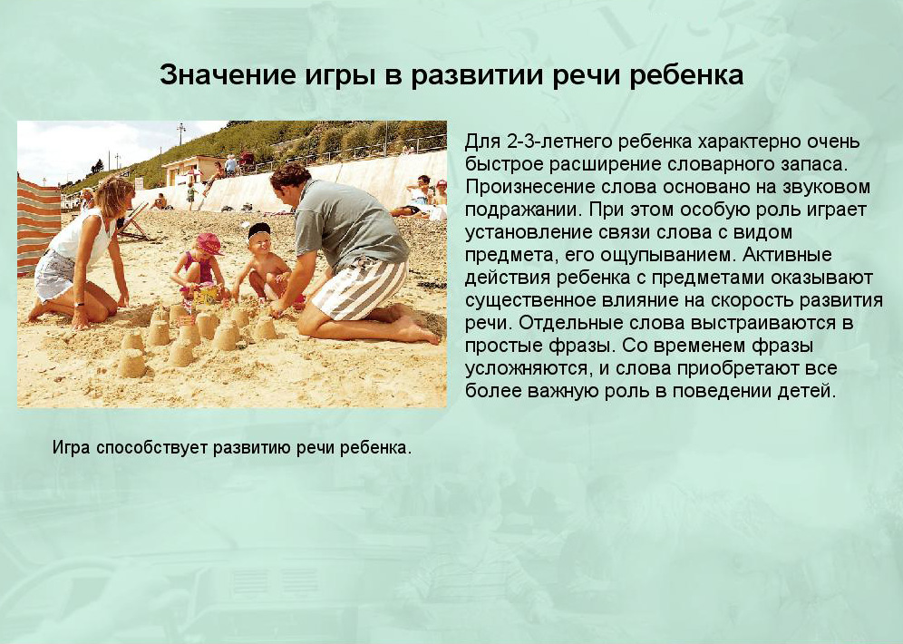

Slide 6
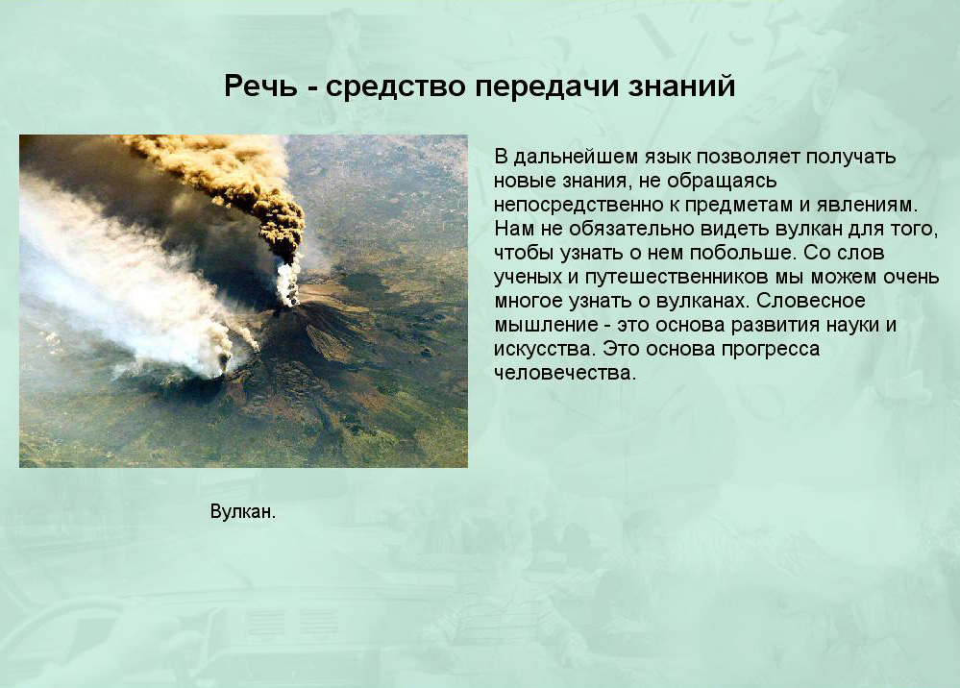

Slide 7
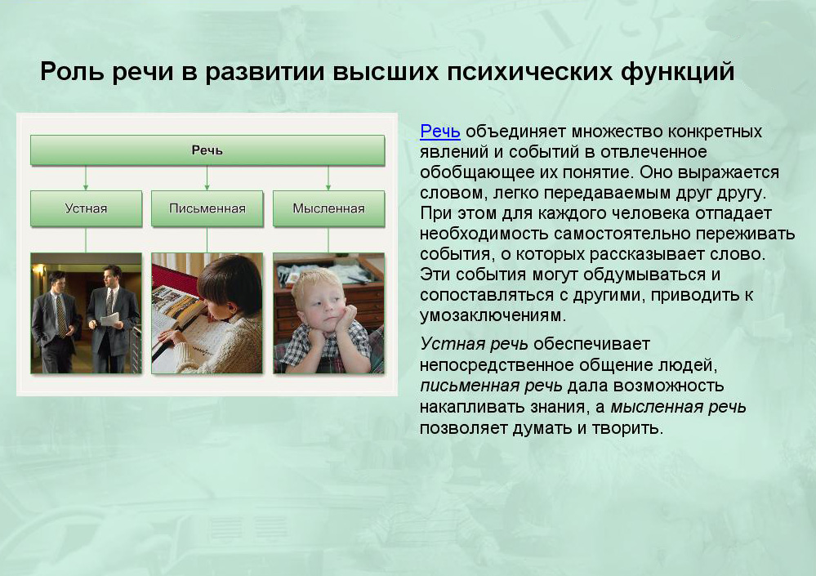

Slide 8
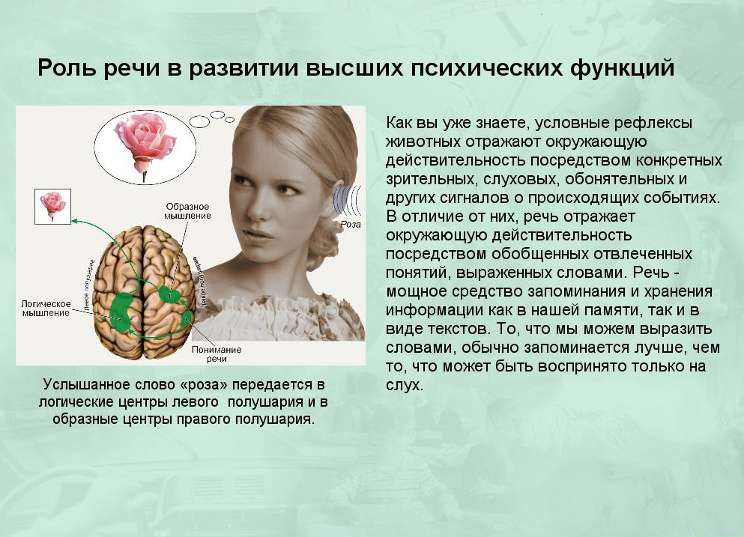

Slide 9
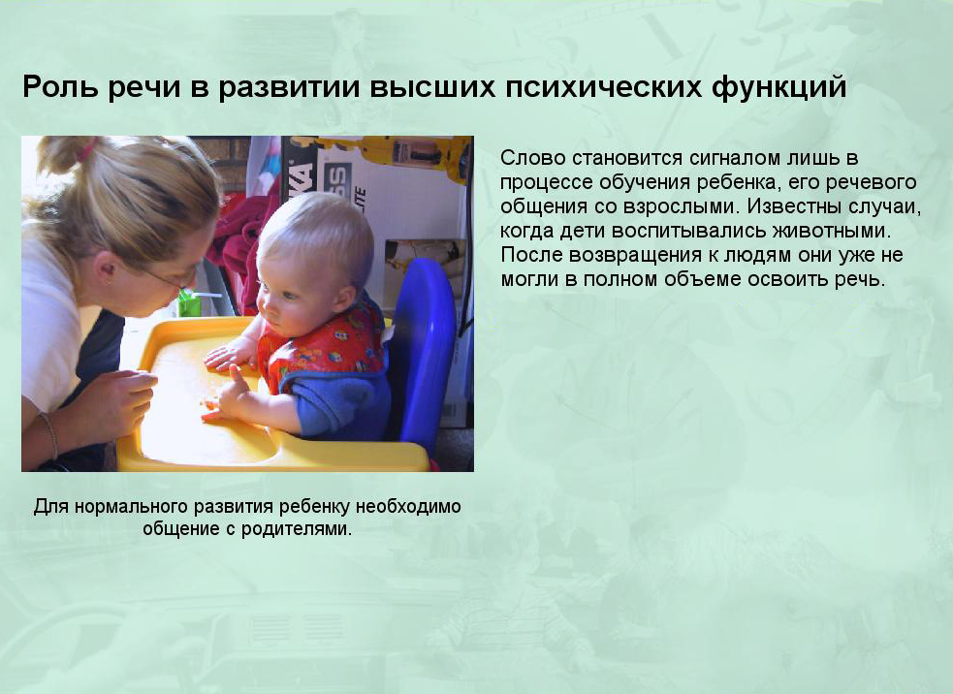


Slide 10

Общая характеристика воображения
------------------------------------------------------------------------------------------------------------------------------------------------------------
Воображение – это психический процесс создания нового в форме образа, представления или идеи.
Процесс воображения свойственен только человеку и является необходимым условием его трудовой деятельности.
Важное значение имеет такая сигнальная система, как слово.

Slide 11

Воображение всегда есть определенный отход от действительности. Но в любом случае источник воображения – объективная реальность.

Slide 12

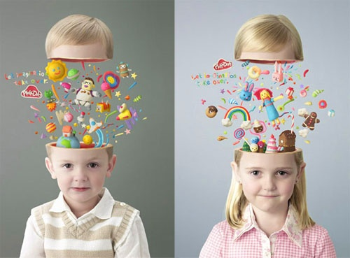

Воображение – это образное конструирование содержания понятия о предмете (или проектирование схемы действий с ним) еще до того, как сложится само понятие (а схема получит отчетливое, верифицируемое и реализуемое в конкретном материале выражение).
Ведущим механизмом воображения служит перенос какого-либо свойства объекта

Slide 13

Можно выделить несколько видов воображения, среди которых основные – пассивное и активное. Пассивное в свою очередь делится на произвольное (мечтательность, грезы) и непроизвольное (гипнотическое состояние, сновидовая фантазия). Активное воображение включает в себя артистическое, творческое, критическое, воссоздающее и антиципирующее...

Slide 14

Связь воображения с чувственным и рациональным познанием
Воображение – необходимая форм а связи чувственного и рационального, характеризуется как процесс преобразования образа в наглядном плане.
Свойства воображения:
Обобщенность
Целостность
Определение общественной
природы человека
Роли воображения:
Познавательная
Эвристическая (= творческая)
Прогностическая
Планирующая

